Slide 1
Έλκος στομάχου-δωδεκαδακτύλου
Νοσηλευτική

Slide 2
Έλκος στομάχου-δωδεκαδακτύλου
Ελκος στομάχου= κάθε διάβρωση του βλεννογόνου του στομάχου
Έλκος δωδεκαδακτύλου = κάθε διάβρωση του βλεννογόνου του δωδεκαδακτύλου
Αίτια
ψυχοσωματικοί παράγοντες
υπεροξύτητα γαστρικου υγρού
παλινδρόμηση χολής ή χρόνια γαστρίτιδα
ελικοβακτηρίδιο του πυλωρού
γενετικοί παράγοντες
κάπνισμα /διατροφή/ επάγγελμα

Slide 3
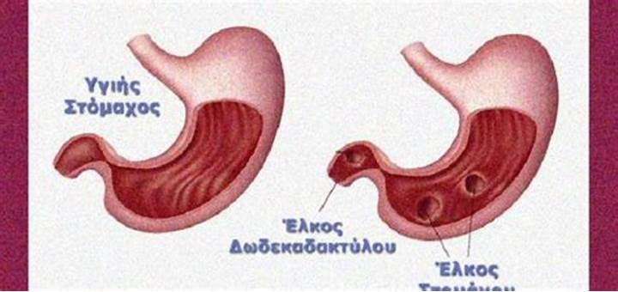
Το έλκος

Slide 4
Σημεία και συμπτώματα
Πόνος στο επιγάστριο
Ερυγές
Εμετό
Γαστροσκόπηση για τη διάγνωση

Slide 5
Νοσηλευτική φροντίδα
Λήψη φαρμακευτικής αγωγής σύμφωνα με τις ιατρικές οδηγίες.
Μικρά και συχνά γεύματα χωρίς ερεθιστικές ουσίες.
Απαγορεύεται ο καφές το αλκοόλ και το κάπνισμα.
Διατήρηση ήρεμου περιβάλλοντος.
Παρότρυνση για αλλαγή τρόπου ζωής.

Slide 6
Χειρουργική αντιμετώπιση του έλκους
Μετεγχειρητική φροντίδα
έλεγχος παροχετεύσεων μέτρηση και καταγραφή αποβαλλόμενων υγρών από το γαστρικό σωλήνα.
Ο άρρωστος δεν σιτίζεται από το στόμα, περιποιείται η στοματική κοιλότητα και αφού αφαιρεθεί το levιne ξεκίνα η λήψη υγρών από το στόμα.
Νοσηλευτική φροντίδα: ψυχολογική στήριξη, λήψη ζωτικών αρχικά ανά μία ώρα και μετά στο τρίωρο.

Slide 7
Νοσηλευτική φροντίδα 2
Προετοιμασία για γαστροσκόπηση
Περιποίηση στόματος παρακολούθηση κενώσεων και εμέτων.
Σε αιματέμεση τοποθετείται ρινογαστρικός σωλήνας.
Γίνεται μετάγγιση αίματος και χορήγηση ενδοφλέβια υγρών και ηλεκτρολυτών τέλειο
Τήρηση ιατρικών οδηγιών.

Slide 8
Διάτρηση έλκους
Πρόκειται για μια σοβαρή επιπλοκή, προκαλεί έντονο πόνο στον ασθενή.
Νοσηλευτική αντιμετώπιση
ετοιμασία υλικών για τοποθέτηση ρινογαστρικού σωλήνα
μέτρηση και καταγραφή προσλαμβανομένων και αποβαλλομένων υγρών
έλεγχος ενδοφλέβιας χορήγησης υγρών
έλεγχος ζωτικών σημείων χορήγηση φαρμακευτικής αγωγής προετοιμασία προεγχειρητική του ασθενούς

Slide 9
πυλωρική στένωση
πυλωρική στένωση είναι η παροδική ή μόνιμη στένωση του αυλού του πυλωρού ή του δωδεκαδακτύλου.
Κύριο σύμπτωμα οι εμετοί.
Απαιτείται ενδοσκοπικός έλεγχος.
Νοσηλευτική Φροντίδα
Περιποίηση στοματικής κοιλότητας προ εγχειρητική και μετεγχειρητική νοσηλευτική φροντίδα

Slide 10
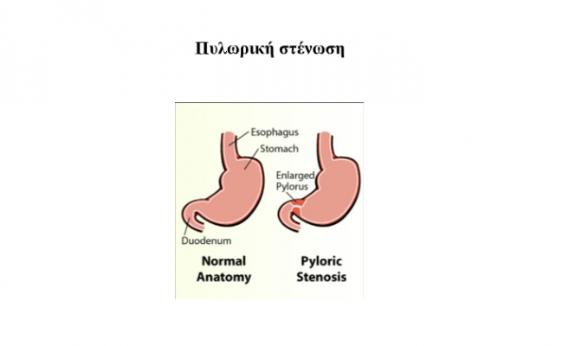
Πυλωρική στένωση

Slide 11
Καρκίνος στομάχου
Νοσηλευτική φροντίδα
Προεγχειρητική και μετεγχειρητική νοσηλευτική φροντίδα σύσταση για επανέλεγχο ψυχολογική υποστήριξη.
Σε περίπτωση γαστροστομίας οι νηστιδοστομίας απαιτείται εκπαίδευση και ψυχολογική στήριξη. Πρόκειται για μια μορφή αναπηρίας.

Slide 12
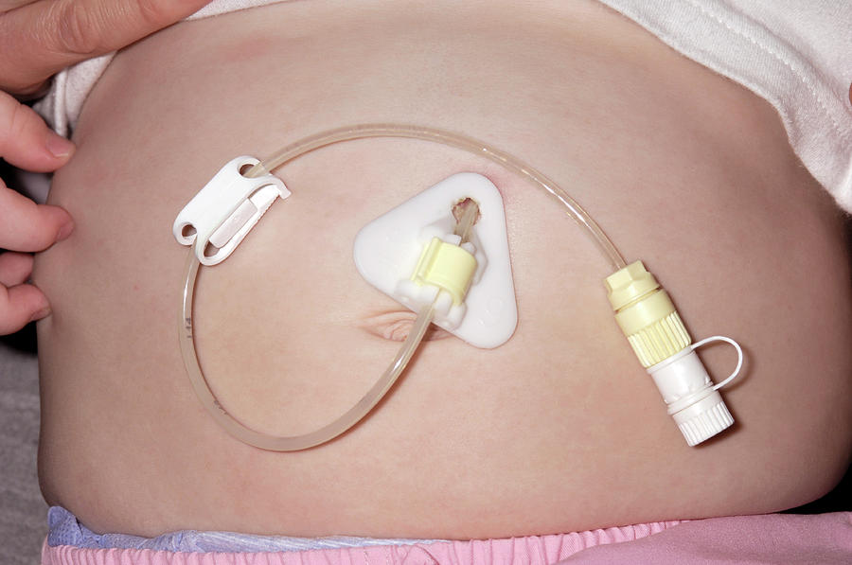
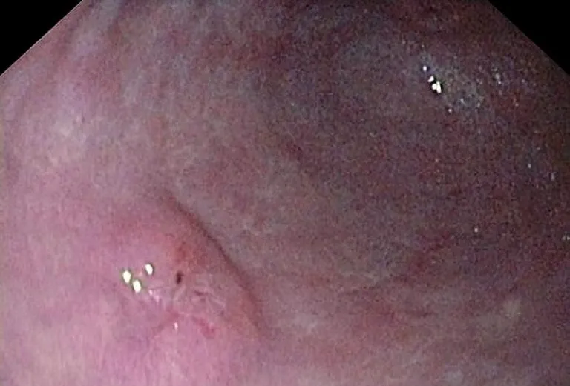
ΓΑΣΤΡΟΣΤΟΜΙΑ

